Slide 1
PROYECTO SOCIAL Y CIENTÍFICO

Slide 2
LA CONDUCCIÓN DE LA
ENSEÑANZA MEDIANTE
PROYECTOS SITUADOS
CAPITULO 2
DIAZ BARRIGA

Slide 3
Varios autores consideran que manejar proyectos y colaborar en ellos,
son una forma idónea de acción colectiva, es uno de los aprendizajes más significativos que puede lograr una persona, pues incide en la construcción de una identidad personal sólida y en la preparación para el trabajo colectivo y de la ciudadanía.
El aprendizaje por proyectos es un aprendizaje experiencial, pues se aprende al hacer y reflexionar sobre lo que se hace en contextos con prácticas situadas y auténticas, con actividades propositivas.
Debe ofrecerse situaciones que lo conduzcan a un crecimiento continuo, por medio de la interacción de las condiciones objetivas o sociales, entre el entorno físico y social, con las necesidades, intereses, experiencias y conocimientos previos del alumno.(Dewey)

Slide 4
Enfoque centrado en proyectos Posner (2004)
EPISTEMOLÓGICO | El método científico ofrece un modelo de la forma en que pensamos y como debe emplearse par estructurar experiencias educativas.
PSICOLÓGICO | Las personas aprenden haciendo; adquieren nuevas habilidades y actitudes al ponerlas a prueba en actividades que ellos mismos dirigen.
PROPÓSITO EDUCATIVO | La educación debe ayudar a los estudiantes a reconstruir o reorganizar su experiencia, de manera que contribuyen a la experiencia social en sentido amplio.
CURRÍCULO | Debe existir congruencia entre el currículo, los intereses de los estudiantes y sus necesidades de desarrollo
DESARROLLO DEL CURRÍCULO | De manera cooperativa, los estudiantes y profesores desarrollan un currículo.
RECONSTRUCCIÓN DE SU PENSAMIENTO Y PRÁCTICA
REFLEXIÓN
ACCIÓN
PENSAMIENTO

Slide 5
Propósito es hacer o efectuar algo a través de la experiencia
(poema, escultura)
Apropiación propositiva y placentera de una experiencia
( observar una obra)
4 tipos de proyecto: Kilpatrick (1921)
Propósito dominante: resolver un problema, acertijo o dificultad intelectual
Propósito es adquirir un grado de conocimiento o habilidad

Slide 6
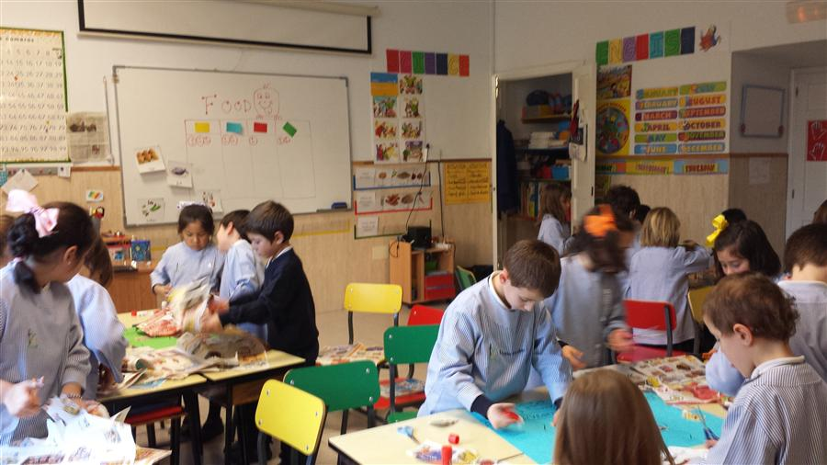
actividades concretas Resolver un problema
PROYECTO interrelacionadas Producir algo
3 visión coordinadas entre sí Satisfacer una necesidad
ecológica
sistémica
multidimensional

Slide 7
PERRENOUD (2000)
CARACTERISTICAS | BENEFICIOS
Estrategia dirigida por el grupo – clase El profesor anima y media la experiencia Se orienta a una producción concreta Conjunto de tareas donde todos los alumnos participen con un rol activo Suscita el aprendizaje de saberes y procedimientos | Implica a un grupo una experiencia auténtica, fuerte y común, de una manera reflexiva, analítica y lograr nuevos saberes Estimular la práctica reflexiva y las interrogantes sobre los saberes y aprendizajes
OBJETIVOS
Lograr la movilización de saberes y procedimientos para construir competencias. Dejar ver prácticas sociales que incrementan el sentido de los saberes y aprendizajes escolares Descubrir nuevos saberes en una perspectiva de sensibilización o motivación Plantear obstáculos que no pueden salvarse sino a partir de nuevos aprendizajes Provocar nuevos aprendizajes en el mismo proyecto Permitir la identificación de logros y carencias en una autoevaluación y evaluación final Desarrollar la cooperación e inteligencia colectiva Ayudar a cada alumno a confiar en sí mismo, reforzar identidad personal y colectiva Desarrollar la autonomía y la capacidad de hacer elecciones y negociarlas Formar para la concepción y conducción de proyectos

Slide 8
PARA LA DEFINICIÓN Y AFRONTAMIENTOS DE PROBLEMAS “VERDADEROS”
(toma de conciencia de lo que sabe, capacidad de utilizar y generar nuevos saberes)
PARA LA COOPERACIÓN Y EL TRABAJO EN RED
(saber escuchar, formular preguntas, tomar decisiones, ofrecer y pedir ayuda, distribuir tareas y coordinarlas)
Competencia: movilizar un conjunto de saberes, capacidades, informaciones, para solucionar con pertinencia y eficacia una serie de situaciones (Perrenoud)
PARA LA COMUNICACIÓN ESCRITA Y ORAL
(pasos a seguir, exposiciones)
PARA LA AUTOEVALUACIÓN
(espontánea o solicitada, análisis reflexivo, logros, limitaciones)

Slide 9
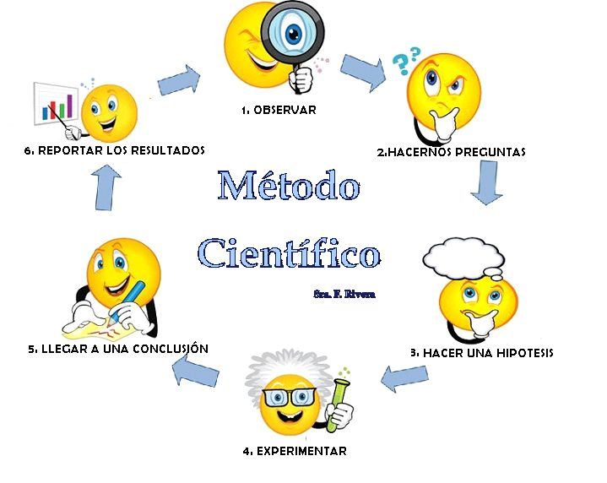
PASOS DEL METODO CIENTIFICO
Observación y documentación (libros, revistas, etc) Definir una pregunta que lleve a una situación problema por resolver Planteamiento de una o varias hipótesis Delimitación de un método de experimento conciso y pertinente a la pregunta Redacción de conclusiones Elaboración de un reporte del proyecto (escrito, audiovisual, multimedia) Presentación y socialización del proyecto y de los productos generados en él

Slide 12
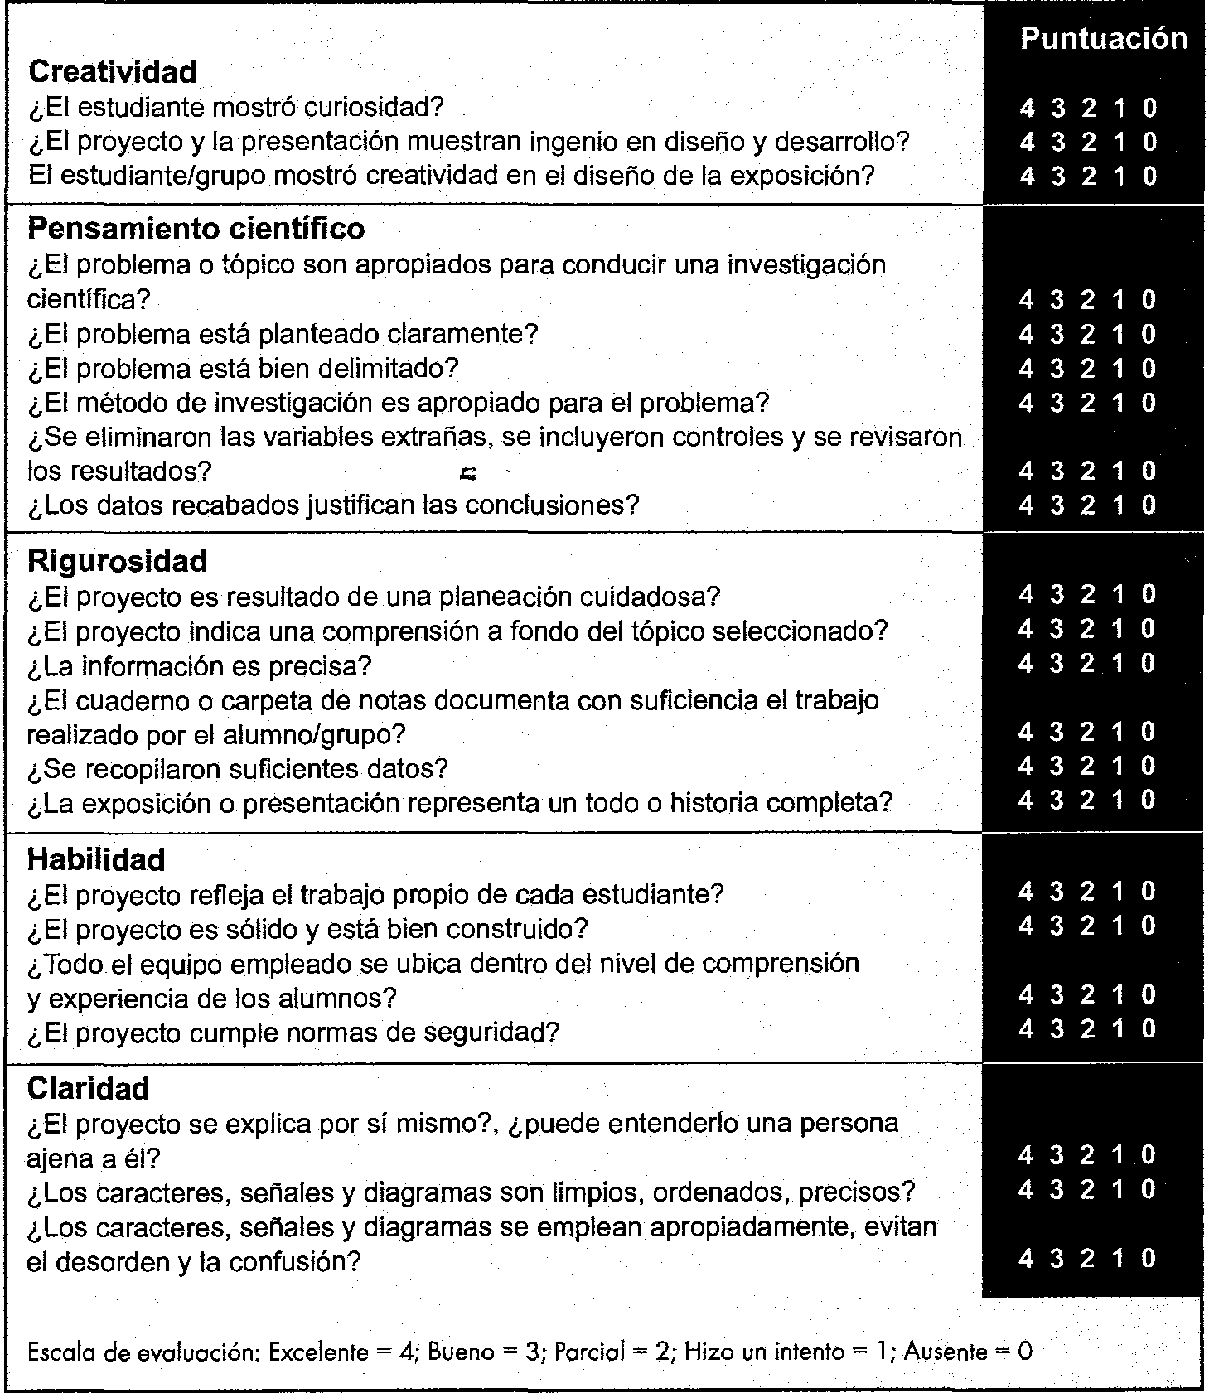
FORMATO PARA LA EVALUACIÓN DEL PROYECTO

Slide 13
PREGUNTAS ESENCIALES PARA EL PROYECTO CULTURAL Y SOCIAL
(Basado en Ander Egg y Aguilar 1998)
PROYECTO CIENTÍFICO | PROYECTO SOCIAL
¿Qué se quiere hacer? Propósito del proyecto | ¿Qué y para qué se quiere hacer? Propósito, idea central de lo que se va a realizar
¿Por qué se quiere hacer? Pregunta generadora Fundamentación teórica | ¿Por qué se quiere hacer? Problema/ evento Fundamentación teórica
¿Para qué se quiere hacer? Hipótesis
¿Dónde se quiere hacer? Espacios que se utilizarán | ¿Dónde se quiere hacer? Espacios que se utilizarán
¿Cómo se va hacer? Listado de actividades a realizar | ¿Cómo se va hacer? Listado de actividades a realizar
¿Cuándo se va hacer? Tiempo o duración | ¿Cuándo se va hacer? Tiempo o duración
¿A quiénes se dirige? Niños, padres de familia, comunidad educativa , etc. | ¿A quiénes se dirige? Niños, padres de familia, comunidad educativa , etc.
¿ Con qué se a hacer/costear? Materiales | ¿ Con qué se a hacer/costear? Materiales

Slide 14
PLANEACIÓN PROYECTO CIENTÍFICO
PLANEACIÓN PROYECTO CIENTÍFICO
NOMBRE DEL PROYECTO:
CAMPO, ASPECTO:
COMPETENCIA:
APRENDIZAJE ESPERADO:
PROPÓSITO: ¿Qué y para qué se quiere hacer?
PROBLEMA/EVENTO: ¿Por qué se quiere hacer? | ¿A quién se dirige?
ESPACIOS ¿Dónde se quiere hacer? | TIEMPO ¿Cuándo se va hacer?
ACTIVIDADES: ¿Cómo se va hacer? |  | MATERIALES
Fundamentación teórica
OBSERVACIONES
______________________________________________________________________________________________________________________
______________________________________________________________________________________________________________________
________________________________________ _______________________________________
Firma de la educadora Firma de la alumna

Slide 15
PLANEACIÓN PROYECTO SOCIAL
NOMBRE DEL PROYECTO:
CAMPO, ASPECTO:
COMPETENCIA:
APRENDIZAJE ESPERADO:
PROPÓSITO: ¿Qué y para qué se quiere hacer?
PROBLEMA/EVENTO: ¿Por qué se quiere hacer? | ¿A quién se dirige?
ESPACIOS ¿Dónde se quiere hacer? | TIEMPO ¿Cuándo se va hacer?
ACTIVIDADES: ¿Cómo se va hacer? |  | MATERIALES
Fundamentación teórica
OBSERVACIONES
______________________________________________________________________________________________________________________
______________________________________________________________________________________________________________________
________________________________________ _______________________________________
Firma de la educadora Firma de la alumna

Slide 16
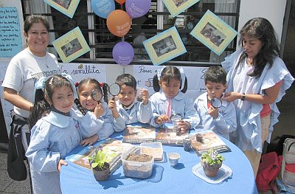
ELEMENTOS DEL FORMATO DE EXPOSICIÓN DE PROYECTO CIENTÍFICO
1.- TÍtulo (Nombre del proyecto)
2.- Propósito (en base a lo que se quiere lograr con el proyecto, lo que se quiere demostrar)
3.- Hipótesis (preguntas generadoras previamente elaboradas por el docente, que permitan obtener información acerca de los saberes previos de los niños con respecto al proyecto a trabajar)
*Nota: solo se registraran las respuestas de los niños en el formato de exposición.
4.-Actividades imágenes acompañadas de texto
5.-Resultados ¿que ocurrió?, la resolución de las hipótesis y el resultado de los experimentos aplicados en el desarrollo de proyecto.
Es necesario que los experimentos o las observaciones sean registradas por medio de imágenes
6.- Conclusiones (se debe de tomar en conjunto con los niños para que sean ellos los que expresen que aprendieron del proyecto

Slide 17
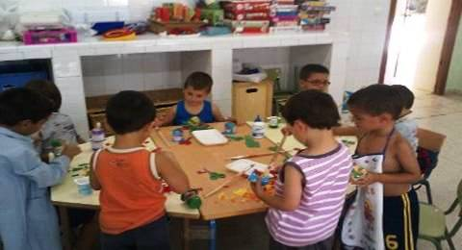
ELEMENTOS DEL FORMATO DE EXPOSICIÓN DE PROYECTO SOCIAL
1.- TÍtulo (Nombre del proyecto)
2.- Propósito (en base a lo que se quiere lograr con el proyecto, lo que se quiere demostrar)
3.- Problema o evento (preguntas generadoras previamente elaboradas por el docente, que permitan obtener información acerca de los saberes previos de los niños con respecto al proyecto a trabajar)
*Nota: solo se registraran las respuestas de los niños en el formato de exposición.
4.-Actividades imágenes acompañadas de texto
5.-Resultados ¿que ocurrió?
Es necesario que las actividades sean registradas por medio de imágenes
6.- Conclusiones (se debe de tomar en conjunto con los niños para que sean ellos los que expresen que aprendieron del proyecto

